Slide 1
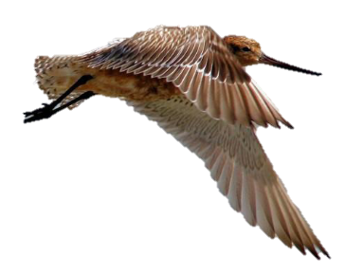
De nouvelles pistes pour les générations futures
Notes:
Parmi nos trois axes, l’un d’eux est notre plaidoyer auprès des responsables politiques, en intégrant le fait que la question climatique s’inscrit dans un cadre bien plus vaste, à savoir notre système économique et notre mode de vie.

Slide 2
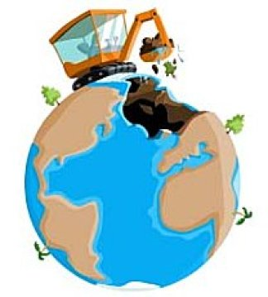
Toujours plus, plus vite et moins cher :
Un système qui croit pouvoir ignorer les limites naturelles de la planète.
Quiconque croit qu’une croissance exponentielle peut durer toujours dans un monde fini est un fou ou un économiste.
(Kenneth Boulding, économiste anglo-américain, 1910-1993)
Notes:
Nous refusons le credo du monde actuel : toujours plus, toujours plus vite et toujours moins cher pour entretenir une consommation effrénée censée accroître notre bien-être – voire notre bonheur ! – et cela sans limite.
Pour en savoir plus (copier/coller l’hyperlien dans votre browser):
http://gpclimat.be/2016/08/02/quelle-croissance-economique/

Slide 3
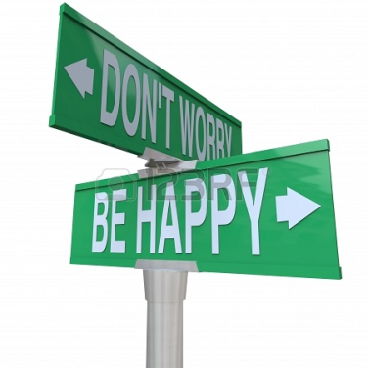
Ne pourrait-on continuer comme avant ? C’était bien, quand même !...
Moins de 2 $ le baril pendant 100 ans…
Notes:
Ne pourrait-on continuer comme avant ? C’était bien, quand même !...
Ah oui ! C’était super ! Pendant 100 ans, le monde occidental a bénéficié d’un pétrole quasi gratuit : moins de 2 $. Deux dollars en 1871, c’était quelque chose, mais 100 ans plus tard… Toujours moins de 2 $. Quoi de mieux pour booster nos économies après l’abolition de l’esclavage en 1865 (aux USA)…
Une croissance matérielle continue
…mènera au dépassement des limites en termes de pollution ainsi qu’à l’épuisement de plusieurs ressources non renouvelables et même renouvelables (ex: certaines espèces de poissons),
… générera un recours accru aux énergies fossiles et donc des désordres climatiques, avec les désordres économiques et sociaux que l’on imagine,
… constituera un hold-up au détriment des générations futures,
et enfin, dans certaines régions du monde, cela intensifiera à terme les tensions internationales pour accéder à des ressources limitées.
Par ailleurs, de nombreux indicateurs – autres que le PIB – montrent que, depuis 30 à 40 ans, à partir d’un certain niveau de richesse, et certainement dans nos pays riches, un revenu national moyen/habitant plus élevé n’est plus associé à un bien-être supérieur tandis que, depuis les années 80, les inégalités sociales s’accroissent sans cesse et que, dans certaines régions, le nombre de chômeurs reste très élevé.
S’agissant du climat, gouvernements, experts du climat et ONG étaient à Marrakech mi-novembre 2016 pour un nouveau round de négociations internationales, la COP22, dont l’objectif était de fixer les modalités d'application de l'accord signé à Paris en l’an dernier. A suivre…

Slide 4
Les changements climatiques… A quels niveaux agir ?
Le pouvoir fédéral
Les pouvoirs régionaux
Les communes / La Convention européenne des Maires
Les actions citoyennes collectives
Le comportement individuel
Notes:
En Belgique, le plus urgent, sera d’établir un plan d’action cohérent et reconnu par le gouvernement fédéral et les entités fédérées. En l’absence d’un tel plan, les promesses de la Belgique de réduction de GES ne pourront pas être tenues.
Les communes représentent aussi des partenaires essentiels pour la concrétisation des objectifs climatiques et énergétiques. Elles devront jouer un rôle crucial dans l’atténuation des effets du changement climatique, et ce d’autant plus que 80 % des émissions de CO₂ sont associés à l’activité urbaine. D’où l’importance de La Convention européenne des Maires (des bourgmestres) pour le climat et l’énergie, signée à ce jour par 50% des communes belges. Mais ce mouvement est plus avancé en Flandres qu’en Wallonie et à Bruxelles, aussi, avec le soutien d’autres associations, avons-nous lancé une initiative d’interpellation auprès de plusieurs communes pour qu’elles adhèrent à cette convention. L’objectif de l’Union européenne est de réduire les émissions de GES d’au moins 40 % par rapport à 1990 d’ici 2030.
Il ne faut cependant pas se bercer d’illusions, sans la pression collective des citoyens pour tenir compte des priorités à long terme, les actions de ces différents pouvoirs politiques seront trop tardives et insuffisantes.

Slide 5
Les changements climatiques… A quels niveaux agir ?
Notes:
Enfin, des changements de comportement individuels des citoyens sont indispensables, vous le savez, en priorité dans les domaines de l’habitat, de la mobilité et de l’alimentation.
A ce sujet, nous vous invitons à vous procurer la brochure de Greenpeace intitulée « Comment sauver le climat »:
http://www.greenpeace.org/belgium/PageFiles/16378/comment-sauver-le-climat.pdf (copier/coller l’hyperlien dans votre browser)

Slide 6
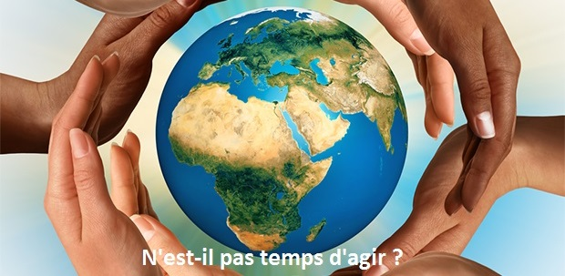
Aucune fatalité ne condamne l’humanité à détruire son habitat !
Une autre gestion du temps et des ressources.
Une empreinte écologique moins destructrice.
De nouveaux modes de production et de consommation.
Notes:
Nous sommes convaincus qu’aucune fatalité ne condamne l’humanité à détruire son habitat !
Selon le GIEC, réduire significativement la production de GES n’aurait qu’un très léger effet négatif sur la croissance et procurerait de nombreux avantages en termes de création d’emplois nouveaux, de sécurité des approvisionnements en énergie, de qualité de l’air, et en termes de santé.
La transition économique et énergétique n’est pas un problème. C’est une solution. Elle offre de nouvelles opportunités, à condition de ne pas regarder l’avenir avec des lunettes du passé et donc d’envisager :
- Une autre gestion du temps et des ressources.
- Une empreinte écologique moins destructrice.
- De nouveaux modes de production et de consommation.

Slide 7
Vidéo « Le biomimétisme »
Par Gauthier Chapelle (14 ‘)
Notes:
Par l’inspiration qu’il trouve dans le vivant, le biomimétisme ouvre de nouvelles pistes.
Qu’il s’agisse
– des formes du vivant (par exemple certains designs aérodynamiques),
- de ses « procédés de fabrication » (comme les fibres optiques naturelles produites sous une température de 8° au lieu de 800°)
- ou encore des éco-systèmes (comment les organismes vivants coopèrent, optimisent, deviennent résilients,…).
En favorisant une réflexion globale sur les énergies renouvelables, le recyclage, l’économie circulaire et la préservation de l’environnement, le bio-mimétisme apparaît comme une nécessité et l’un des piliers de l’économie de demain. Cette démarche sera amenée à se développer, rendant possible le rêve – et la nécessité - d’une société plus en phase avec la nature.
Voici les hyperliens pour en savoir plus (copier/coller les dans votre browser):
Vidéo « Le biomimétisme » : https://www.youtube.com/watch?v=hexs2Xqd5w4
Par Gauthier Chapelle (14 ‘)
Economistes écologiques et biomimétisme (pdf – 1 page):
http://gpclimat.be/wp-content/uploads/2016/09/Biomim%C3%A9tisme-et-%C3%A9cologie-%C3%A9conomique.pdf

Slide 8
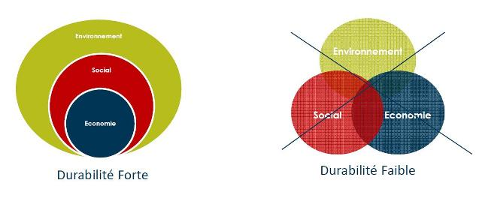
L’Homme et l’économie ne dominent pas la nature, ils en font partie
La « durabilité forte » va plus loin que le « développement durable » et le concept associé de « Responsabilité sociale des entreprises » (graphique de droite)
Notes:
Dans cette perspective, par opposition aux économistes néo-libéraux, dont les concepts gouvernent le monde et monopolisent les medias, les « économistes écologiques » sont des alliés.
En effet, ils considèrent que l’Homme et l’économie ne sont pas au-dessus de la nature, mais qu’ils en font partie, et ils étudient l'interdépendance entre les sociétés humaines et les écosystèmes dans le temps et l'espace.
L'intérêt de leurs recherches, résolument holistiques et transdisciplinaires, sera de pouvoir guider l'action des acteurs économiques (publics et privés) afin d'assurer la prospérité économique (à redéfinir !), la justice sociale et la préservation de l'environnement, en donnant une priorité à ce dernier.

Slide 9
Les économistes écologiques… Pour en savoir plus :
Vidéo Economistes écologiques et néo-libéraux
Par Geoffrey Garver (économiste) (4’)
Vidéo Sacrée croissance
Par Jean Gadrey (économiste) (12’)
Vidéo Sacrée croissance
Par Juliet Schor (Sociologue) (12’)
Notes:
Voici les hyperliens (copier/coller les hyperliens dans votre browser):
Vidéo Economistes écologiques et néo-libéraux: https://www.youtube.com/watch?v=EZSqCt-sfYE&feature=youtu.be
Par Geoffrey Garver (économiste) (4’)
Vidéo Sacrée croissance: https://www.youtube.com/watch?v=HbkwwWU5B-o
Par Jean Gadrey (économiste) (12’)
Vidéo Sacrée croissance: https://www.youtube.com/watch?v=SQy4DJ5SFDU
Par Juliet Schor (Sociologue) (12’)

Slide 10
Un monde décline tandis qu’un autre émerge sous nos yeux
Un monde en transition
Des innovations
technologiques
économiques
agricoles
et sociales
Notes:
De nombreuses alternatives se dessinent peu à peu, annonçant le monde de demain dans tous les domaines : technologique, économique, agricole et aussi social.
Guidés par le passé, et la peur de perdre, est-ce que nous allons nous contenter de réformer le monde (répéter, extrapoler, corriger) ?

Slide 11
Le champ des possibles est gigantesque !
Notes:
Le champ des possibles qui s’offrent à la génération qui nous suit, nous grands-parents, est gigantesque.
A elle d’innover (inventer, anticiper, imaginer), guidée par le futur, en apportant sa contribution avec intelligence, courage et enthousiasme.

Slide 12
Merci pour votre attention !
Envie de nous rejoindre ou de recevoir notre newsletter ?
Laissez-nous vos coordonnées via gpc@gpclimat.be
www.facebook.com/gpclimatbel
http://gpclimat.be
Notes:
Hyperliens (copier/coller les hyperliens dans votre browser):
https://www.facebook.com/gpclimatbel/
http://gpclimat.be

